Slide 1



Slide 2

Тема урока:
Реформы Избранной Рады

Slide 3
Верю-не верю….
Иван IV был очень незначительным правителем в отечественной истории?
Реформы проводятся лишь в том случае, если в государстве возникают проблемы?
Иван Грозный стал правителем в три года?
Реформы это изменения направленные на улучшение дел в стране?
Ивану IV досталось разрозненное государство
без единого центра?

Slide 4
Прочитать пункт Боярское правление
Выяснить кто такая Елена Глинская и как произошло начало правления Ивана Грозного
§ 23 стр. 192

Slide 5
Найти в § 23 и законспектировать:
1. Военная реформа Первый ряд
2. Укрепление центральной власти Второй ряд
3. Стоглавый собор и реформа местного самоуправления Третий ряд
4. Историческое значение реформ Все вместе!!!

Slide 6
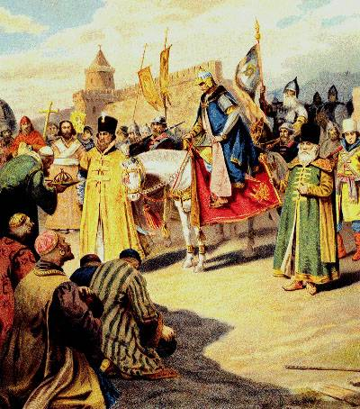
Избранная рада - сформированное в 1547-1549 неофициальное правительство Руси при Иване IV.
В её состав вошли:
Адашев А.Ф.,
Сильвестр,
Митрополит Макарий,
Курбский А.М.,
Висковатый И.М.
В состав Рады вошли дворяне, князья Воротынский М., Курлятев Д., Одоевский Н.

Slide 7
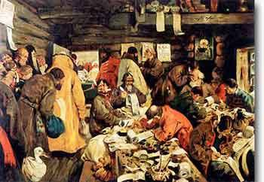
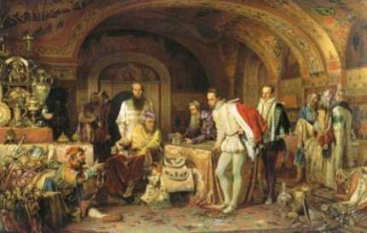
В течение 13 лет Рада управляла государством от имени царя, последовательно осуществляя целую серию крупных реформ.

Slide 8
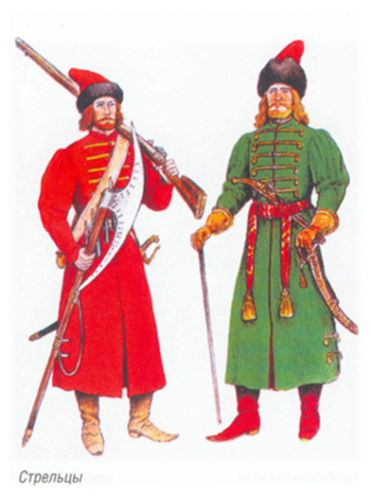
1. Военная реформа (стрелецкое войско и казачество).

Slide 9
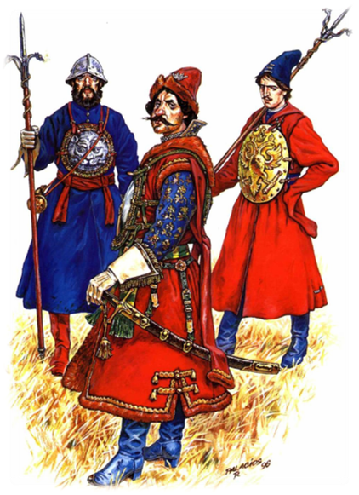

Slide 10
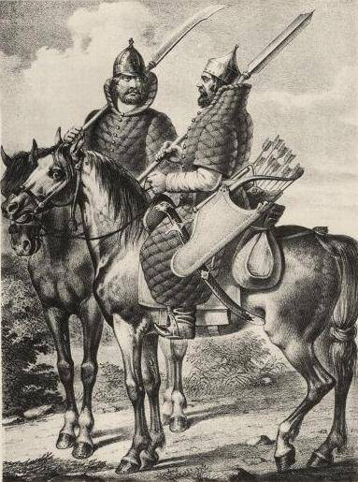
Кем во время войны войско пополнялось?

Slide 11
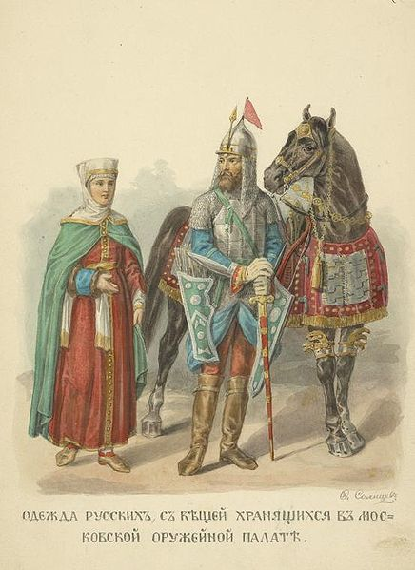
Была ли служба дворян в армии?

Slide 12
Физкультминутка!!!
☺

Slide 13
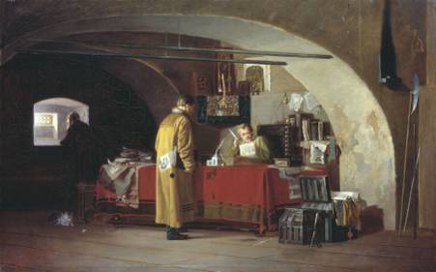
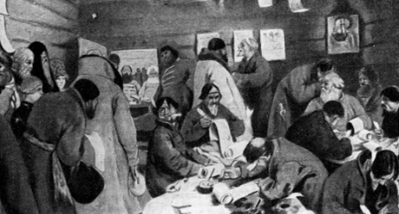
2. Реорганизация приказов.
Приказы — органы центрального государственного управления в Москве, заведовавшие особым родом государственных дел или отдельными областями государства.

Slide 14
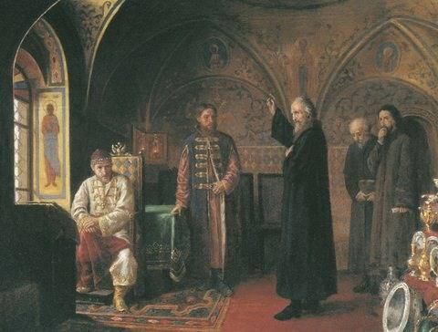
Судебник 1550 г. устанавливает систему приказного управления Какие приказу были учреждены?
Челобитный,
Посольский,
Поместный,
Стрелецкий,
Пушкарский,
Бронный,
Разбойный,
Печатный,
Сокольничий,
Земские приказы,
а также четверти:
Галицкая,
Устюжская,
Новая,
Казанский приказ.

Slide 15
Судебник 1550 г.
Это сборник законов периода сословной монархии в России, утвержденный в 1550 г. первым на Руси Земским собором.
ликвидировал судебные привилегии удельных князей
усилил роль центральных государственных судебных органов.
определил положение холопов,
Судебник 1550 г.:
уточнил порядок выплаты пожилого,
Судебник 1550 г. способствовал ликвидации феодальной раздробленности на Руси.
ввел новую пошлину - повоз.
подтвердил Юрьев день.

Slide 16
Стоглав — сборник решений Стоглавого собора 1551 года;
Стоглав зафиксировал порядок богослужения, принятый в Московском государстве:
Значение Стоглава
Указанные нормы продержались до 1652 года, когда патриархом Никоном была проведена реформа церкви.
Реформа местного самоуправления.

Slide 17
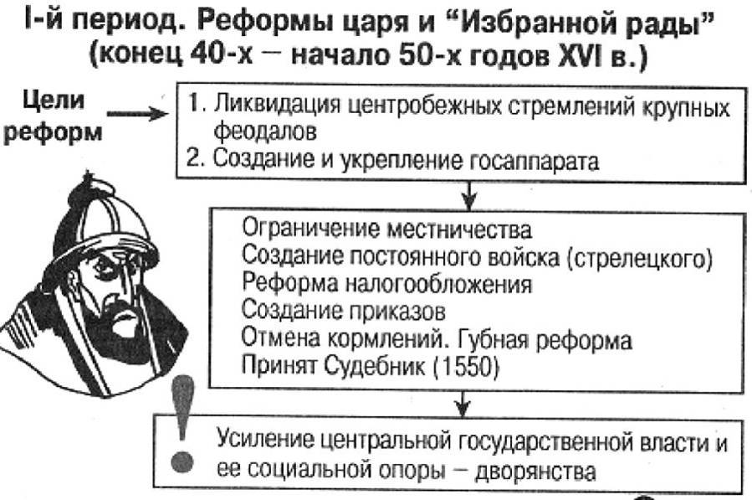

Slide 18
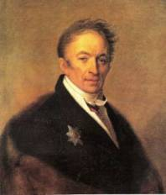
Среди историков нет однозначной оценки
деятельности «Избранной Рады».
Какого мнения придерживаетесь вы?
Карамзин Н.М.

Slide 19
Я узнал…
Для меня стало открытием…
Мне было трудно…
Я задумался…

Slide 20
Верю-не верю….
Иван IV был очень незначительным правителем в отечественной истории?
Реформы проводятся лишь в том случае, если в государстве возникают проблемы?
Иван Грозный стал правителем в три года?
Реформы это изменения направленные на улучшение дел в стране?
Ивану IV досталось разрозненное государство
без единого центра?

Slide 21
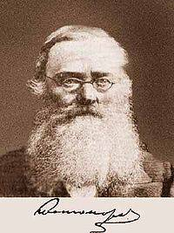
Домашнее задание: параграф 24 Изучить понятия, даты. Ответить на вопрос: К каким изменениям привели реформы? Можно ли считать, что реформы достигли своих целей? (письменно)

